Slide 1
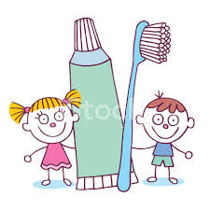
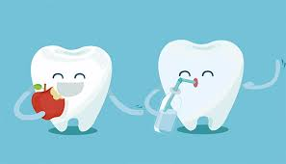
口腔衛生

Slide 2
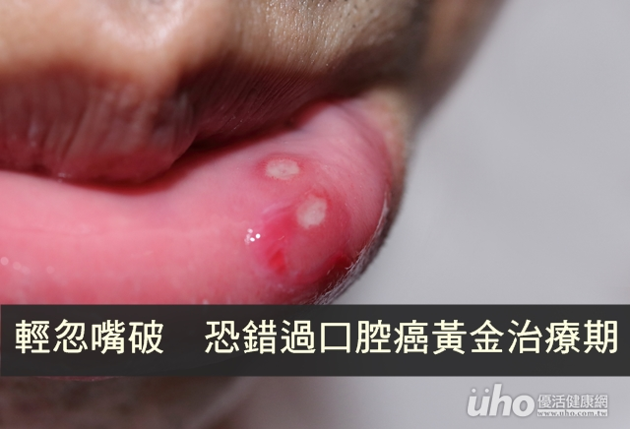
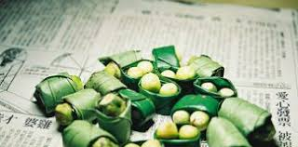
口腔癌
口腔癌發生時
不要吃檳榔

Slide 3
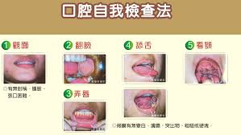

Slide 4
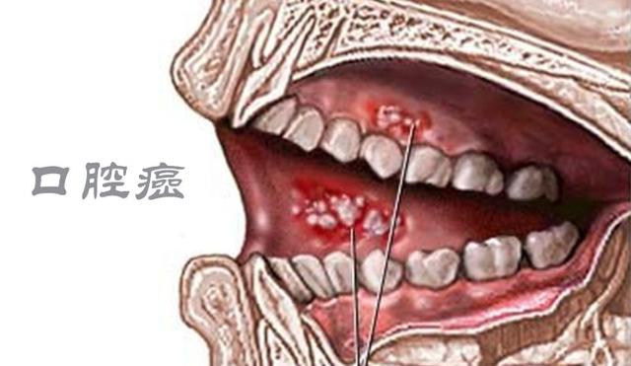
口腔癌的傷害

Slide 5
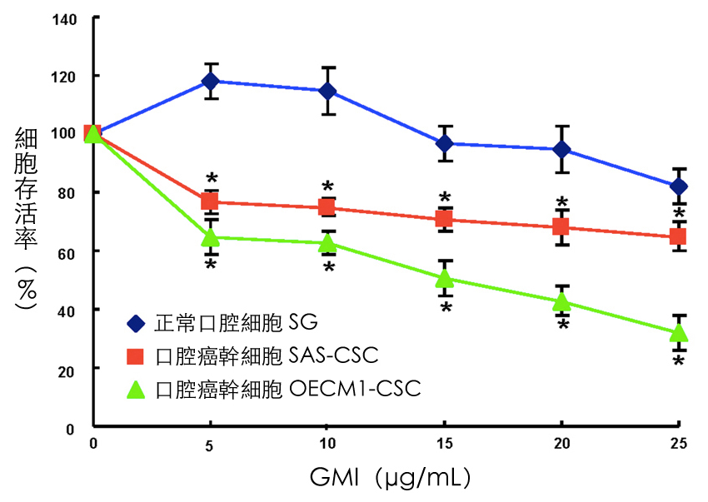
細胞存活率

Slide 6
謝謝觀看
資料來源：https://images.app.goo.gl/xkbZCCZ8JHHw36e26

